Slide 1

Jolies artistes du Calendrier
Pirelli 2017
Clichés proposés par Jackdidier

Slide 2
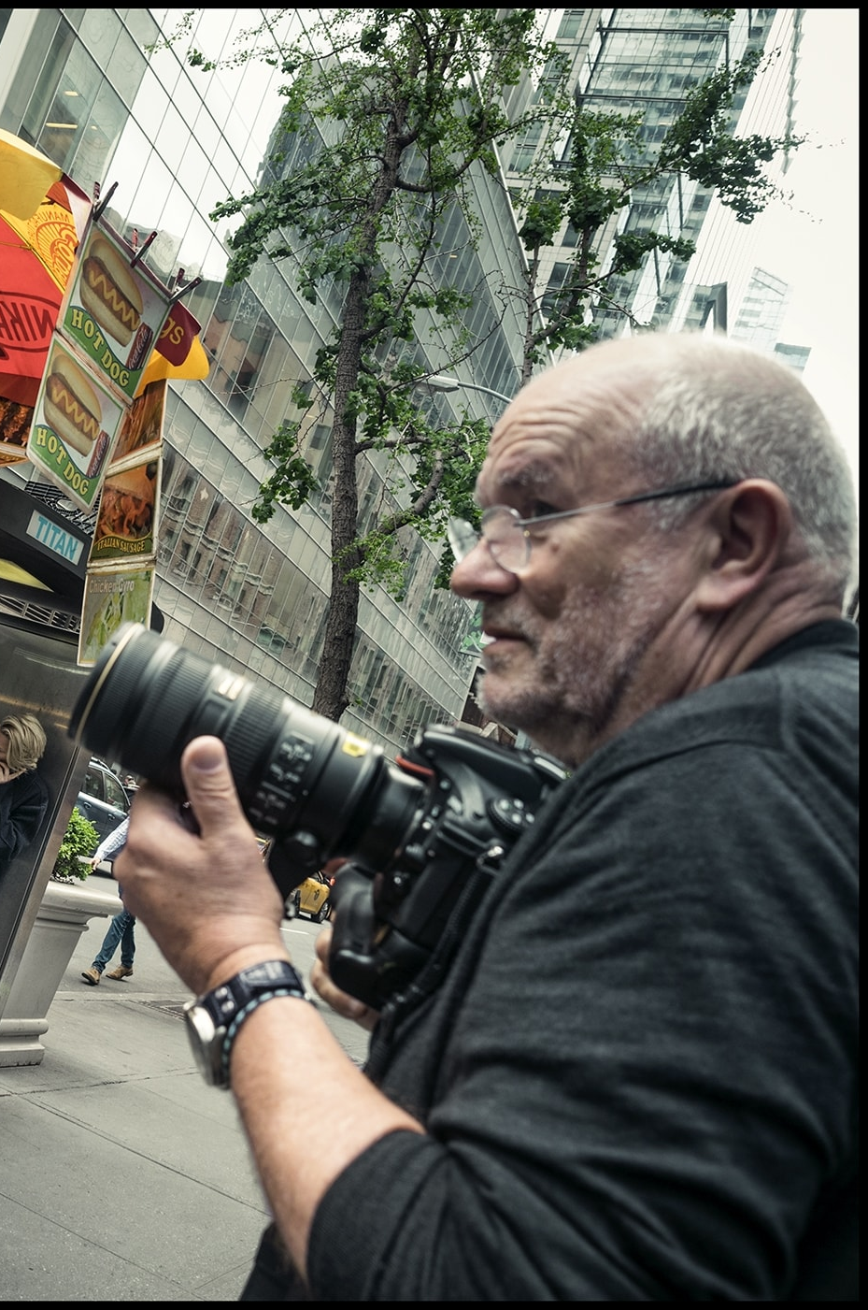
Pour sa 44éme édition le Calendrier
propose les clichés de Peter LINDBERGH
portraitiste qui, a photographié des actrices de renommée ,en Noir et Blanc.
Extrait des 14 vedettes en présentation
faisant partie, cette année du Calendrier.

Slide 3
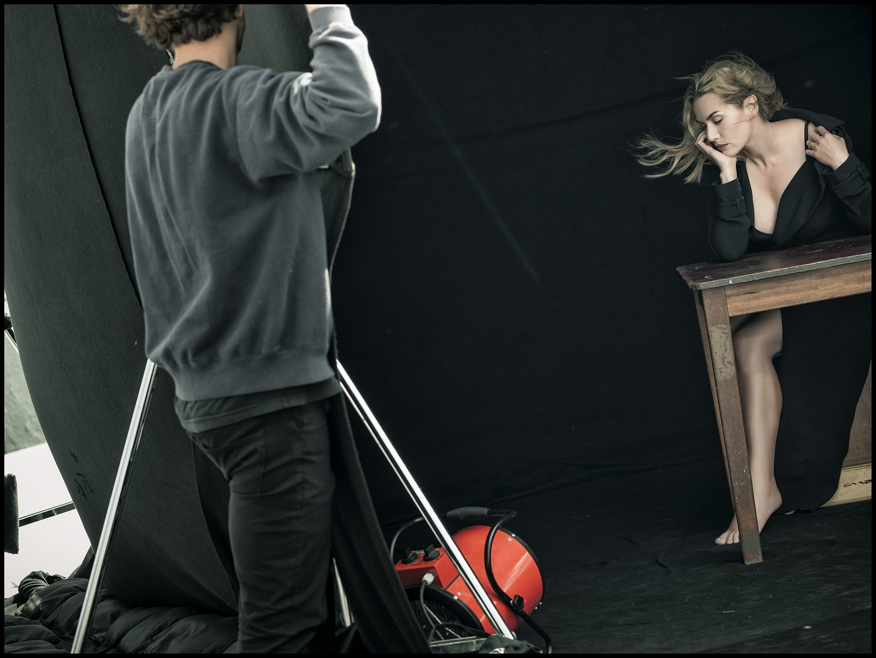
Kate WINSLET
Rêveuse

Slide 4
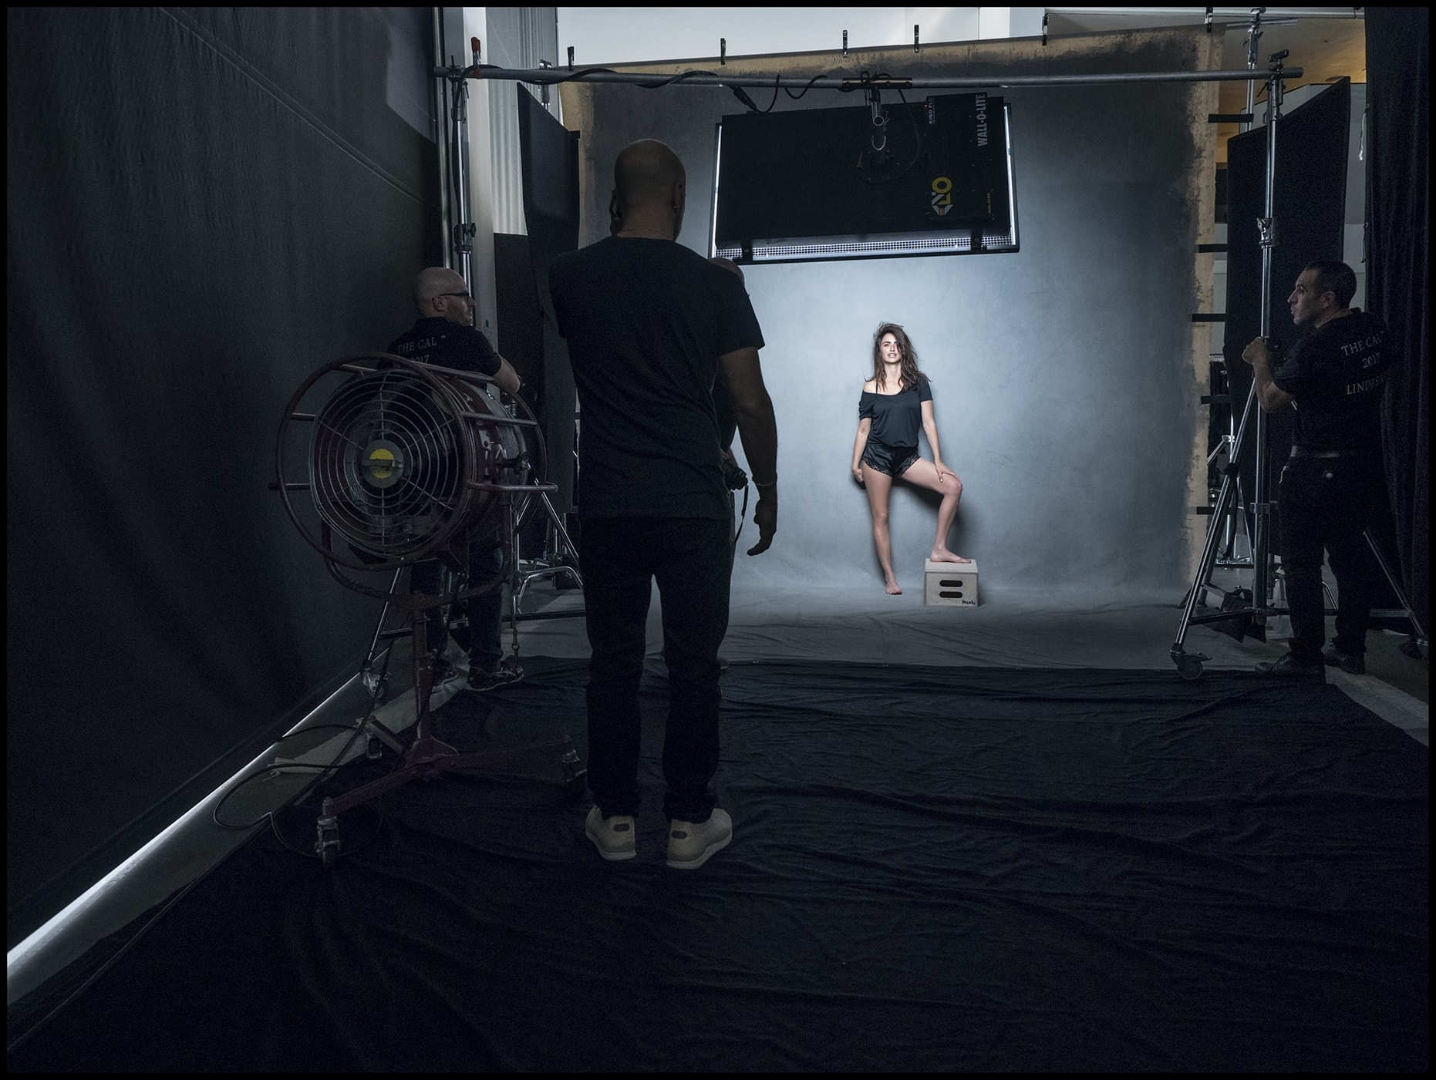
dans les coulisses : Pénélope CRUZ

Slide 5
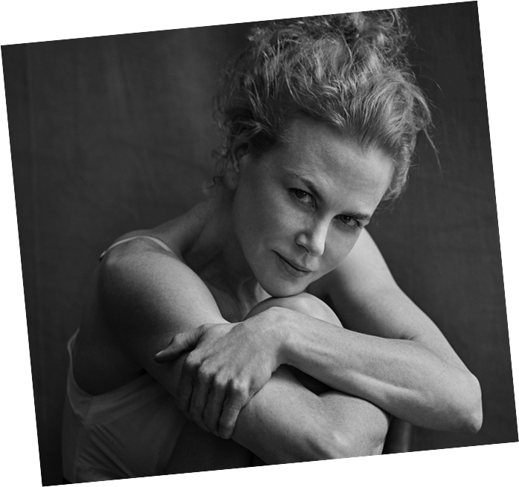
Nicole
KIDMAN
divine

Slide 6
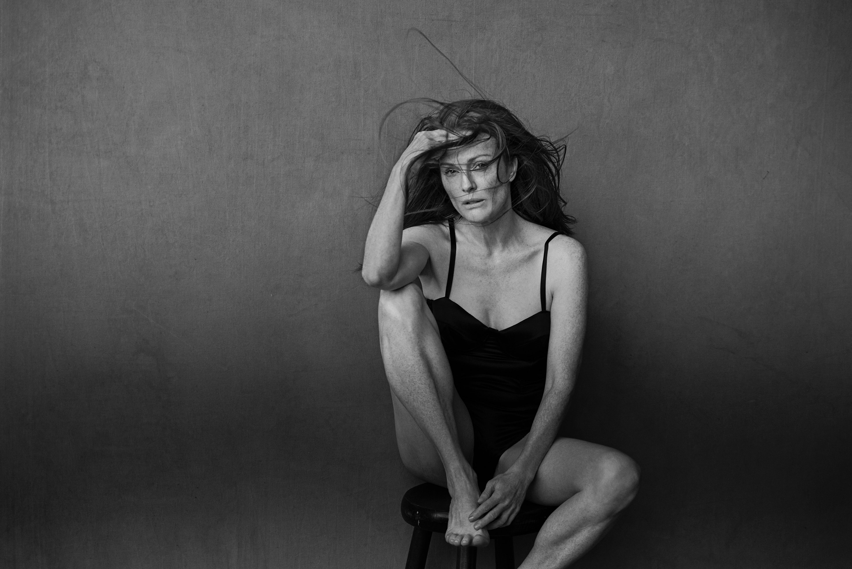
Julianne MOORE
Elégante

Slide 7
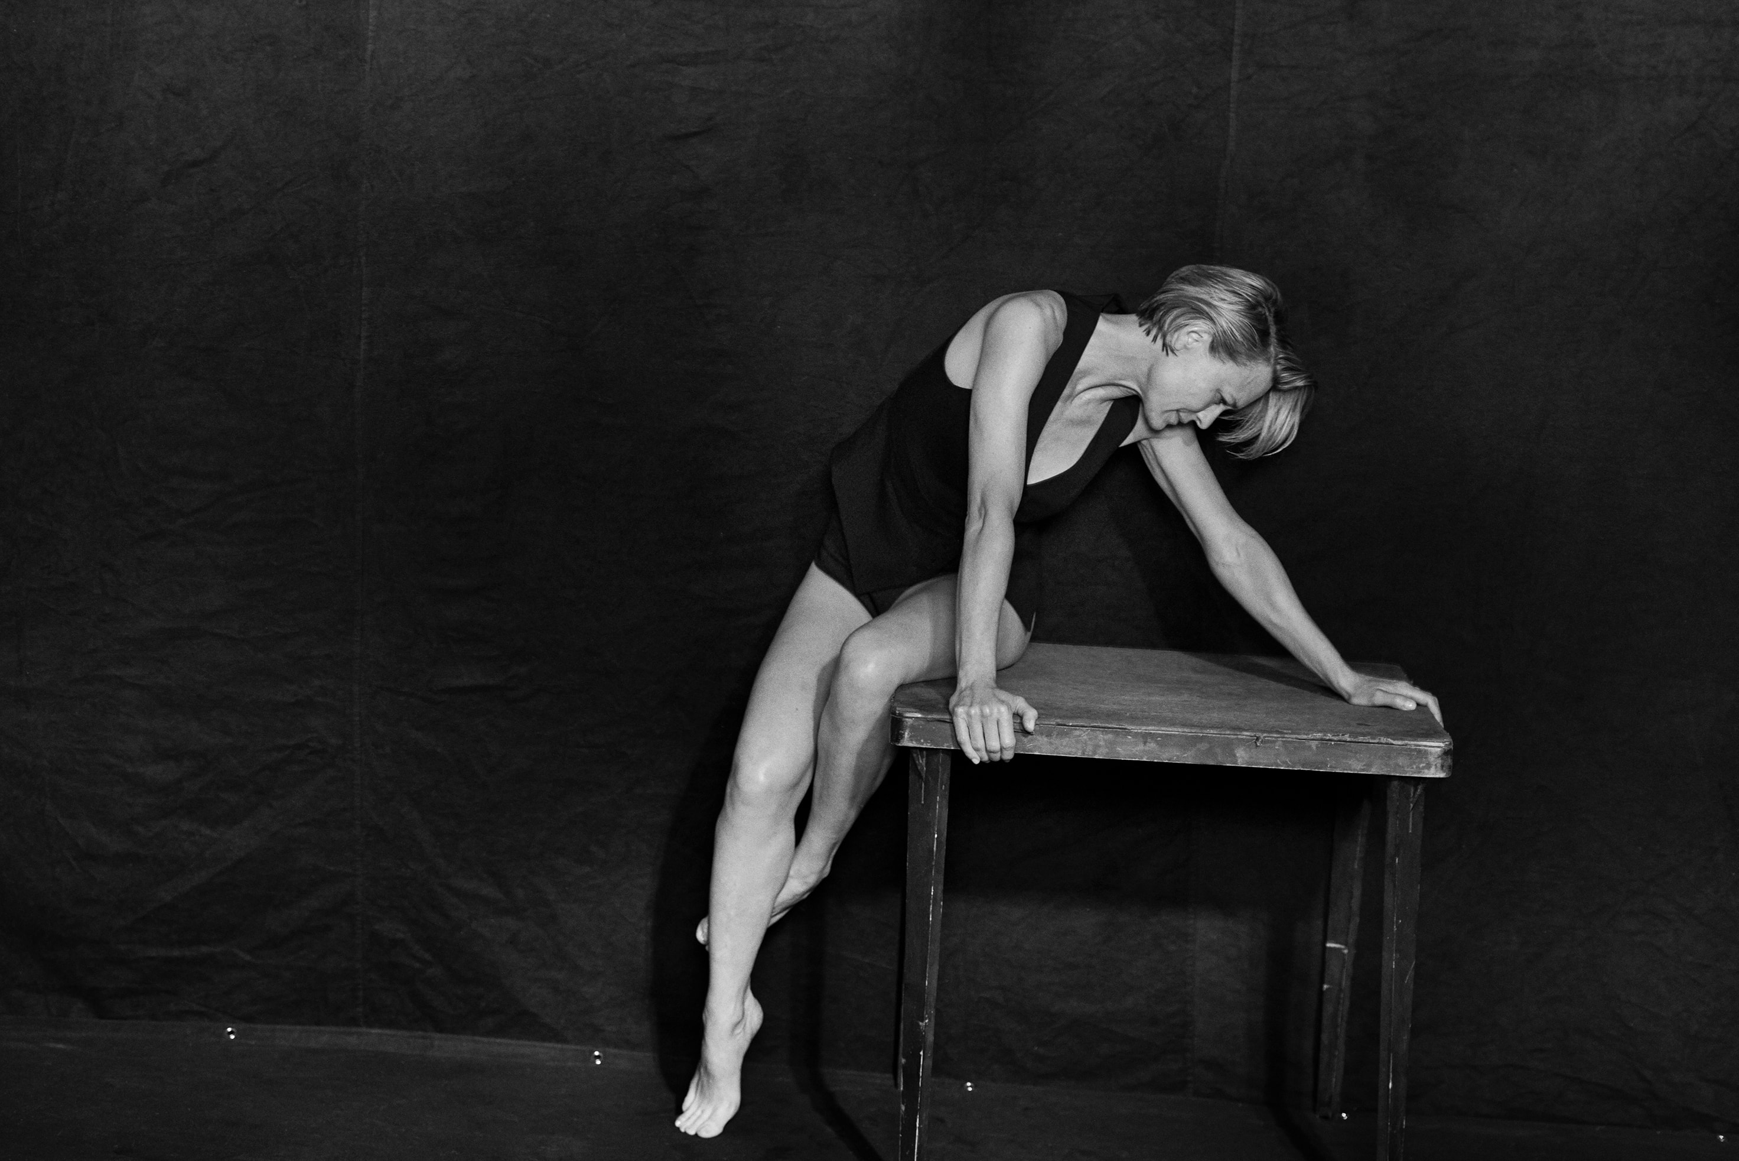
Robin WRIGHT
Audacieuse

Slide 8
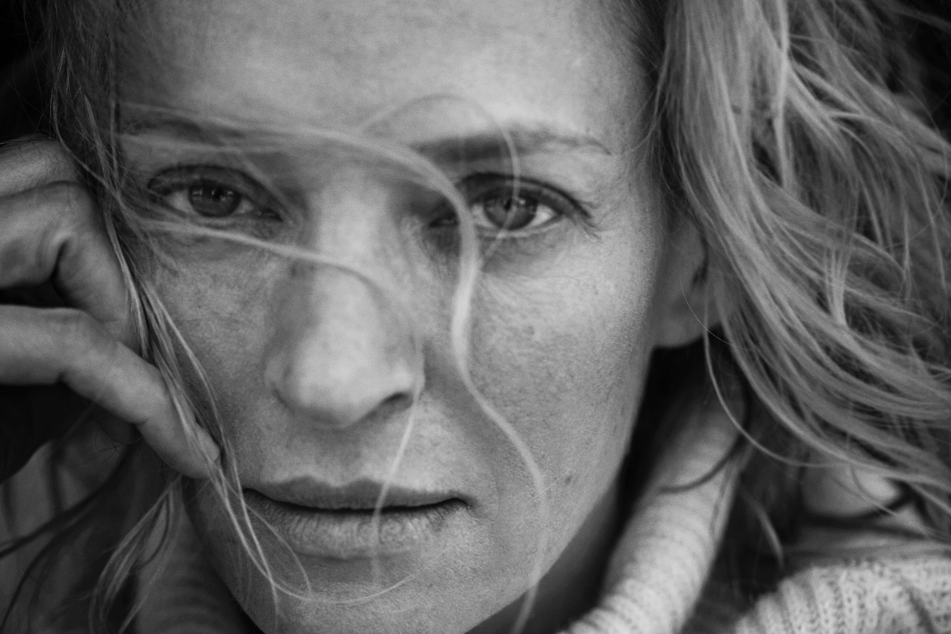
Uma THURMAN
au naturel

Slide 9
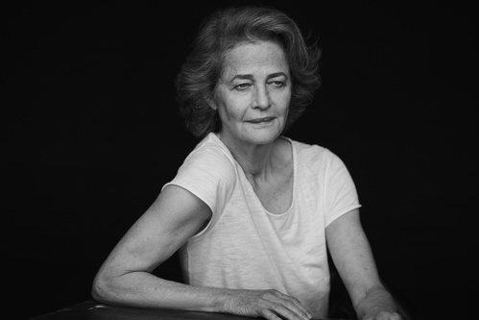
Charlotte RAMPLING

Slide 10
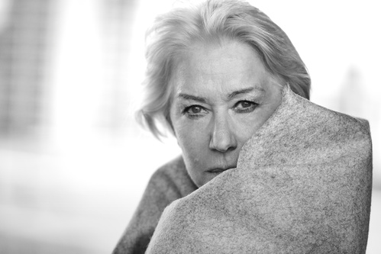
Helen MIRREN
Helen MIRREN

Slide 11
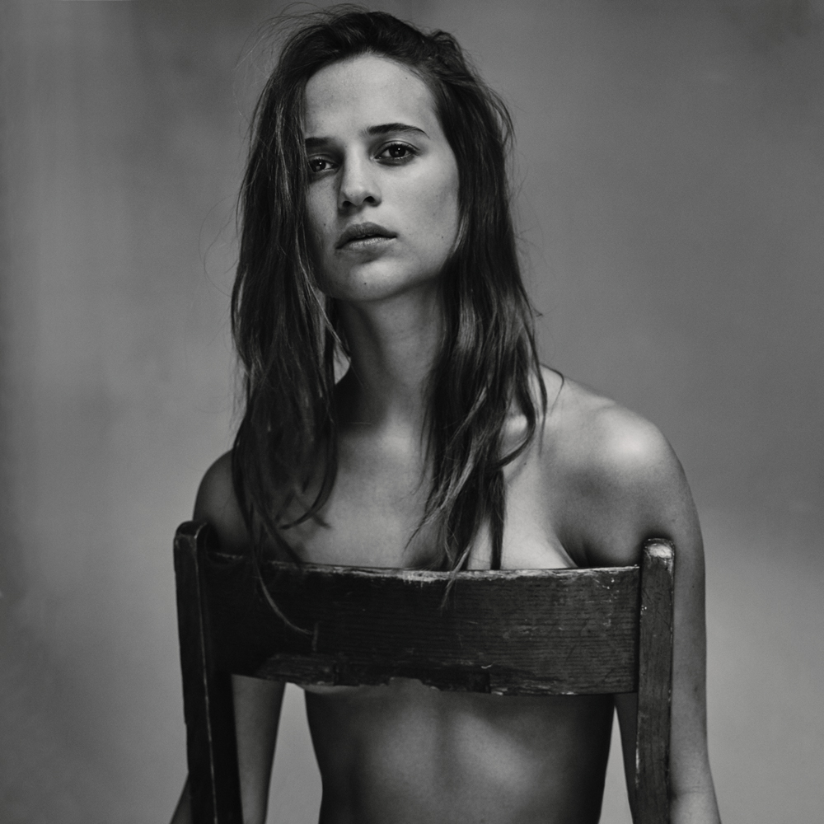
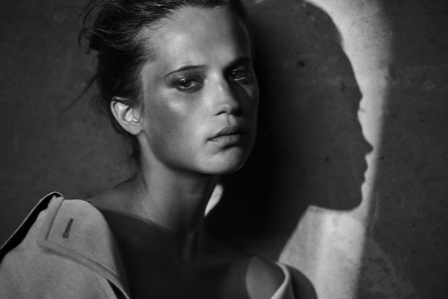
Alicia
VIKANDER

Slide 12
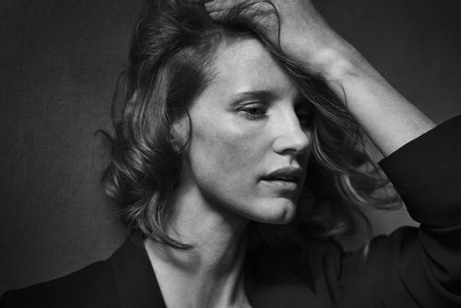
Jessica CHASTAIN

Slide 13
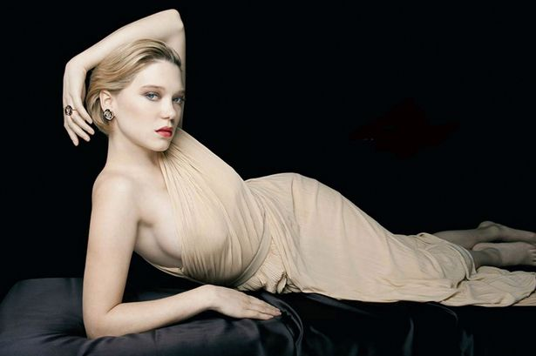
Léa SEYDOUX

Slide 14
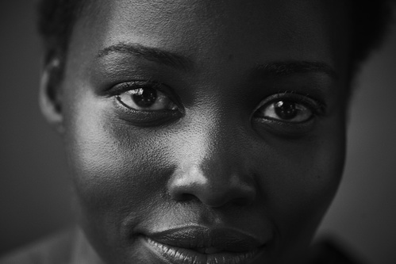
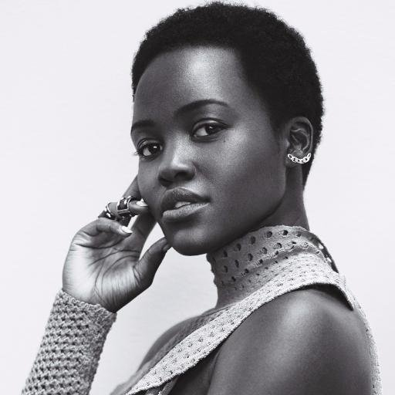
Lupita
NYONG’O

Slide 15
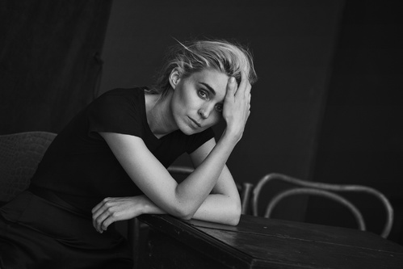
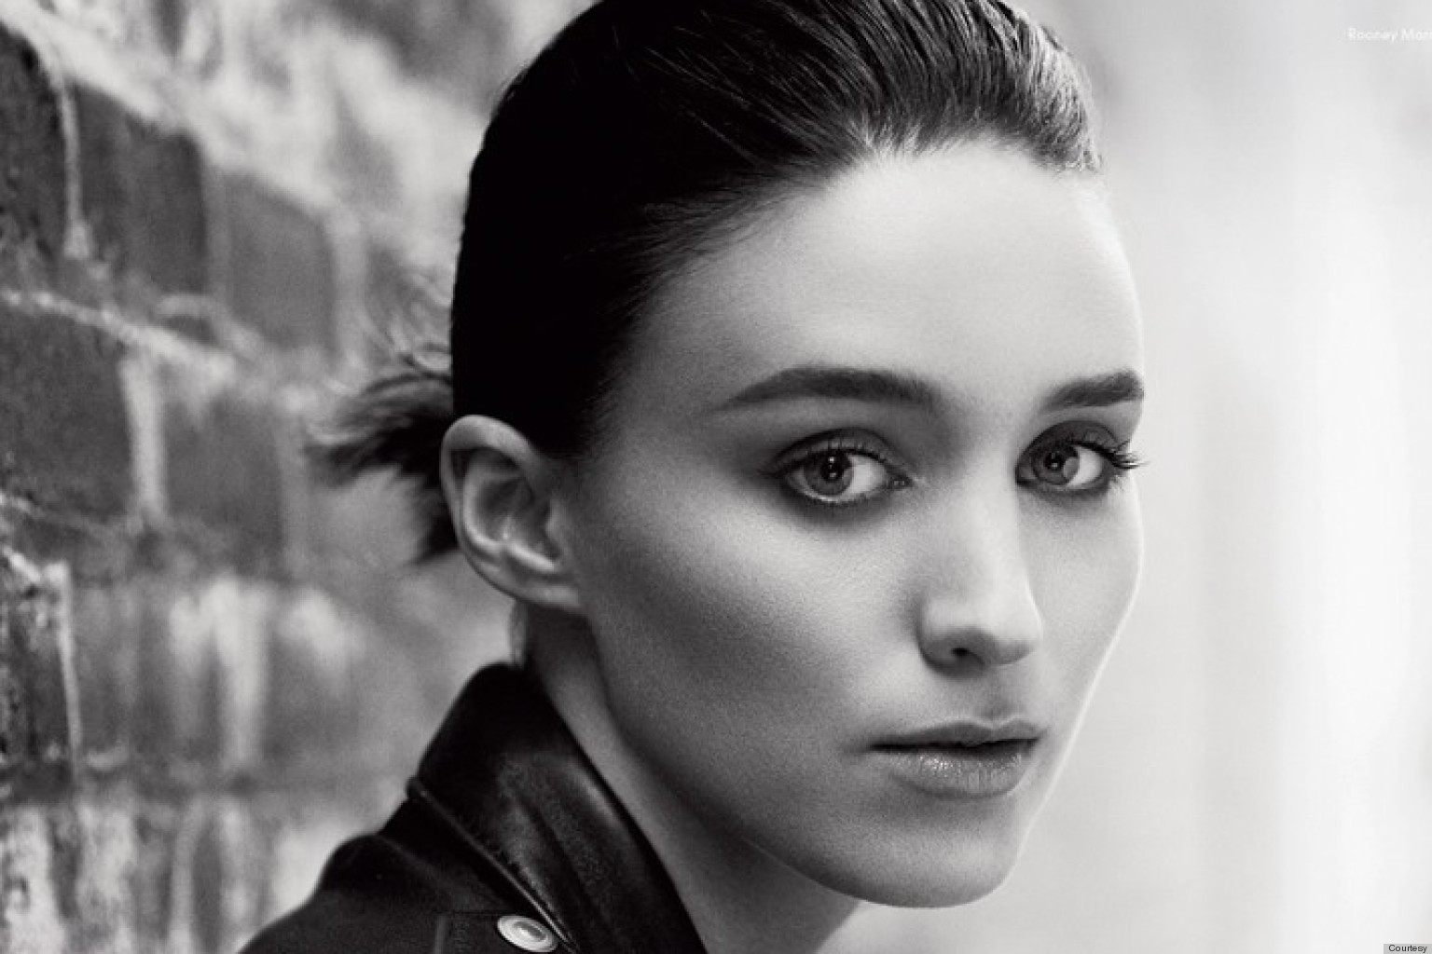
Rooney MARA

Slide 16
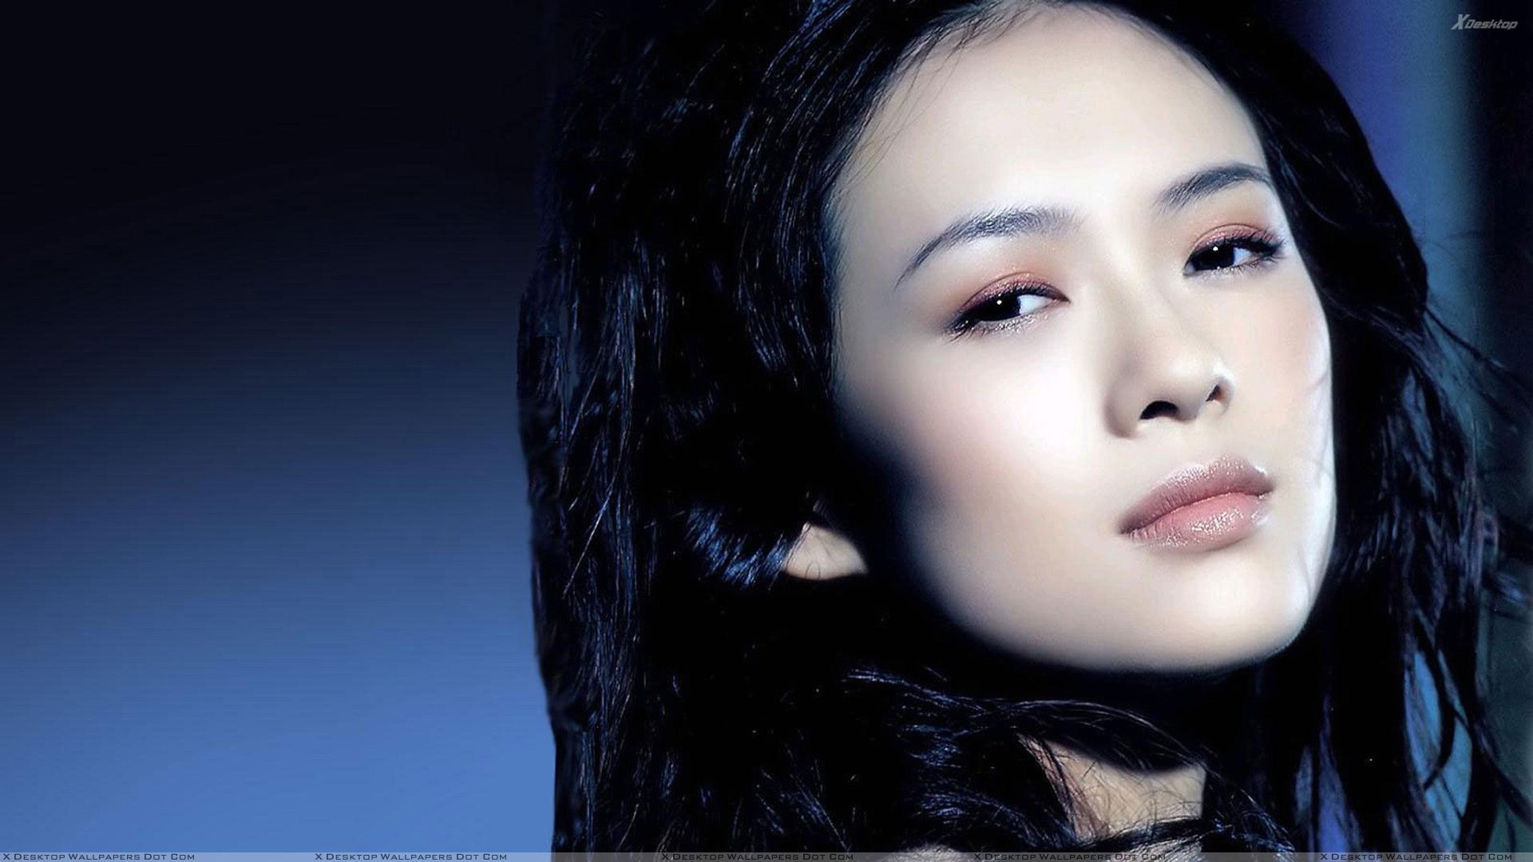
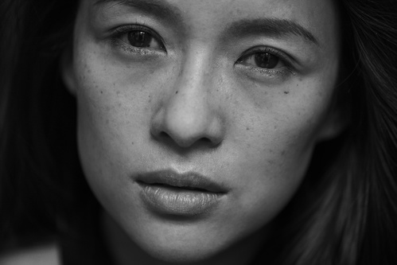
Zhang ZIYI

Slide 17







¿Te ha gustado?
Puedes ver más entrando
Aquí
Además puedes recibir powerpoints en tu correo electrónico suscribiéndote aquí:

